Slide 1





PHÒNG GIÁO DỤC VÀ ĐÀO TẠO QUẬN LONG BIÊN
MĨ THUẬT LỚP 4
Chủ đề 5: SỰ CHUYỂN ĐỘNG CỦA DÁNG NGƯỜI
TIẾT 2: TẠO DÁNG NGƯỜI BẰNG DÂY THÉP

Slide 2

ĐỒ DÙNG HỌC TẬP
- Sách học Mĩ thuật.
- Dây thép mềm ( dễ uốn ), giấy báo, giấy màu, vải, kéo, hồ dán,…
- Giấy vẽ, chì, tẩy…

Slide 3

Yêu cầu cần đạt :
Nhận ra và nêu được một số dáng người khi hoạt động với các động tác khác nhau và một số dáng người được tạo bởi những vật liệu tái chế.
Tạo hình bằng dây thép được một dáng hoạt động của người theo ý thích.
Giới thiệu, nhận xét và nêu được cảm nhận về sản phẩm của mình với người thân.

Slide 4

1. KHÁM PHÁ:

Slide 5


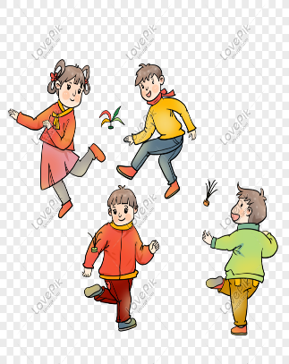


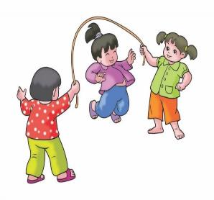
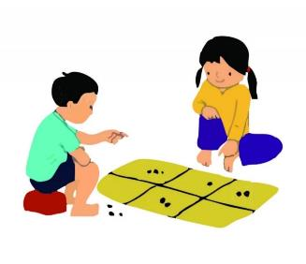

Slide 6
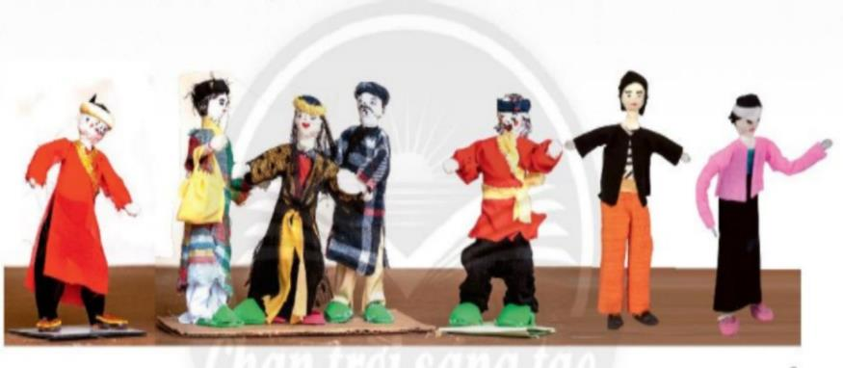
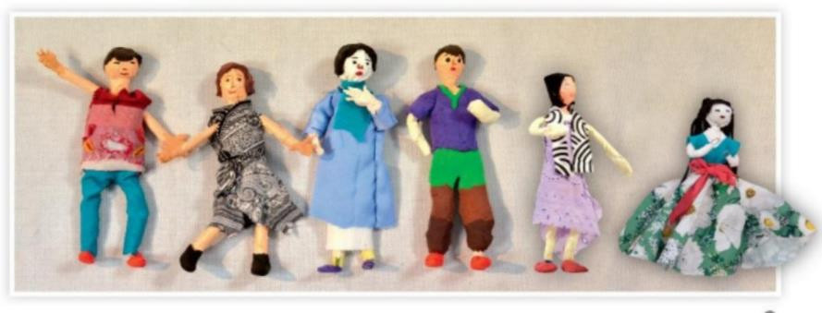

Slide 7
2. KIẾN TẠO KIẾN THỨC- KĨ NĂNG:

Slide 8
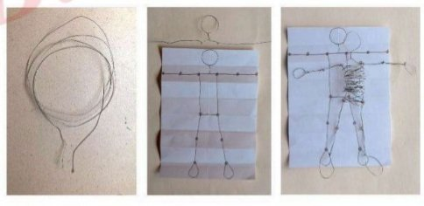
Tạo dáng người bằng dây thép

Slide 9
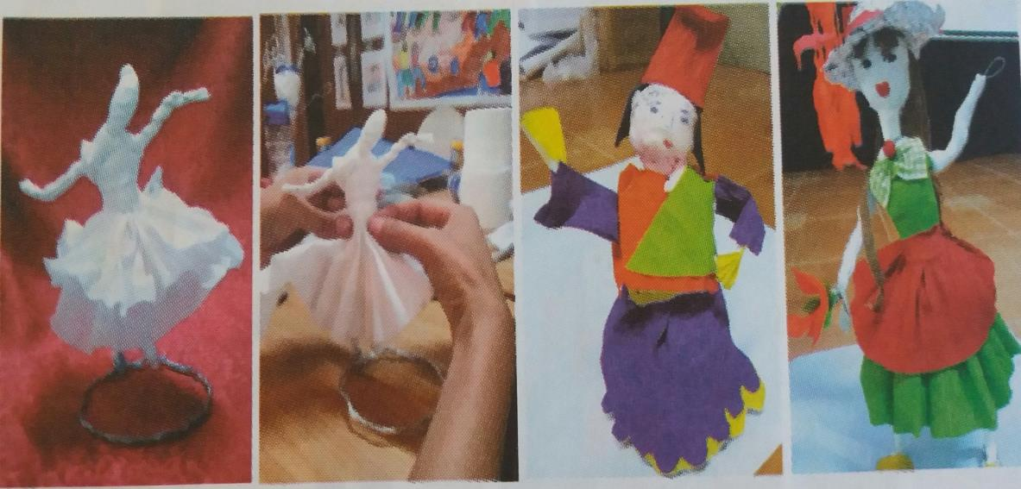
Tạo dáng người bằng giấy cuộn

Slide 10
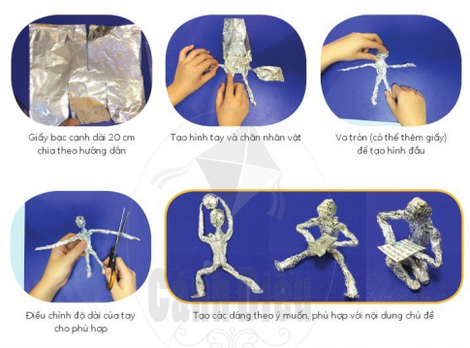
Tạo dáng người bằng giấy bạc

Slide 11
CÁCH THỰC HIỆN
- Tạo dáng người bằng dây thép.
- Lấy lượng dây thép vừa đủ để tạo dáng người.
- Uốn dây thép để tạo phần đầu, cổ, tay, mình, chân…(Chú ý so sánh, ước lượng tỉ lệ các bộ phận cho phù hợp).
- Dùng giấy mềm, giấy báo, giấy màu, vải vụn…quấn bên ngoài dáng người bằng dây thép để tạo khối và màu sắc, trang phục cho sản phẩm.

Slide 12
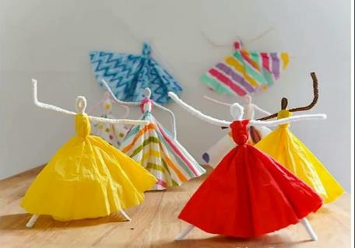
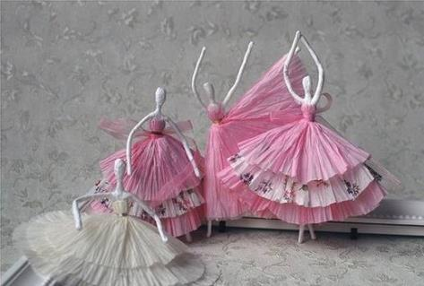
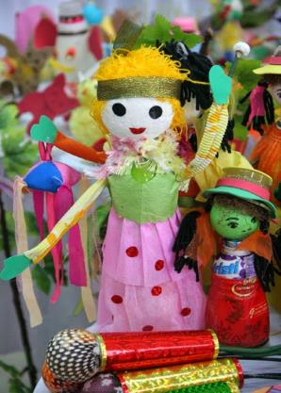
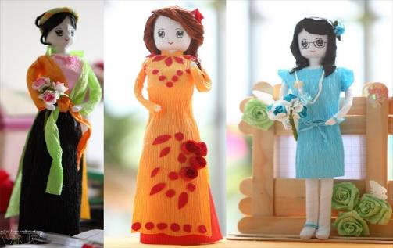
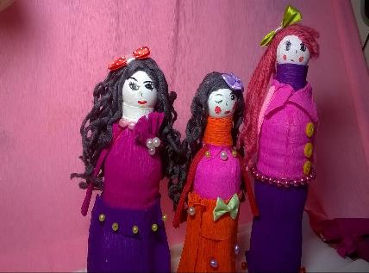

Slide 13
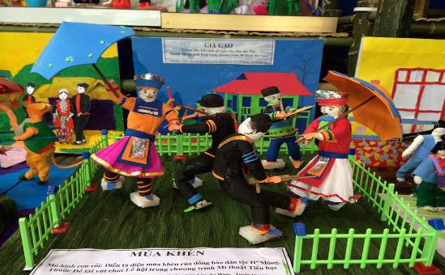
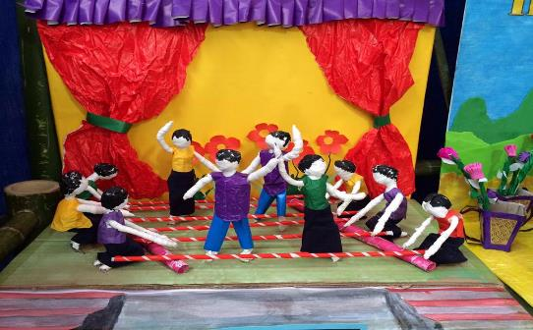
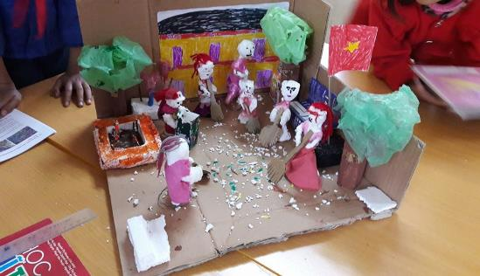
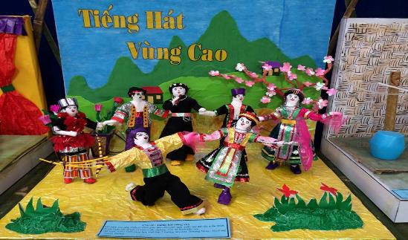

Slide 14
3.LUYỆN TẬP – SÁNG TẠO:

Slide 15
Em hãy tạo hình một dáng người từ dây thép hoặc từ vật liệu tái chế theo ý thích.

Slide 16
4.PHÂN TÍCH – ĐÁNH GIÁ:

Slide 17
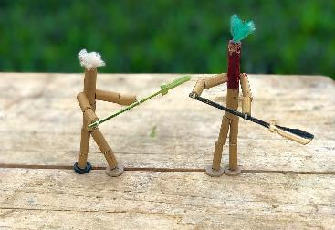
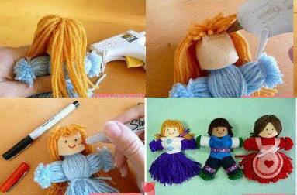
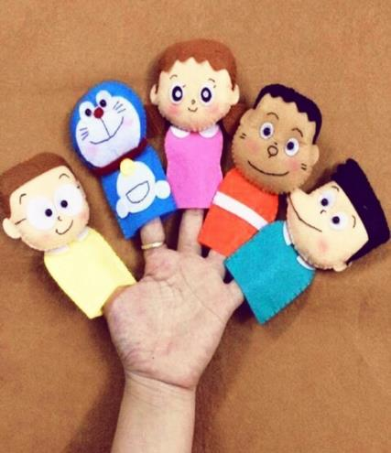
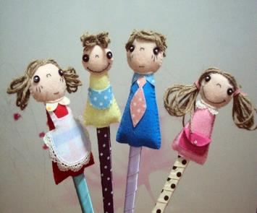
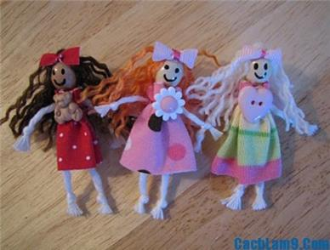
5. VẬN DỤNG PHÁT TRIỂN

Slide 18

CHÚC CÁC CON HOÀN THÀNH BÀI TỐT !

Slide 19
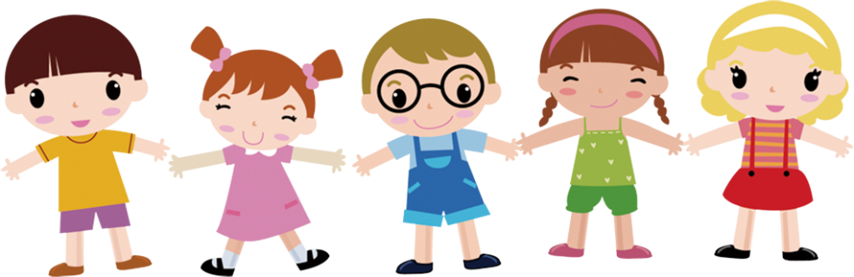
HẸN GẶP LẠI

